Slide 1

Los Peligros del Internet Mantenerse Seguros En Línea

Slide 2


El Internet es una excelente herramienta para trabajar, aprender y divertirnos.

Slide 3
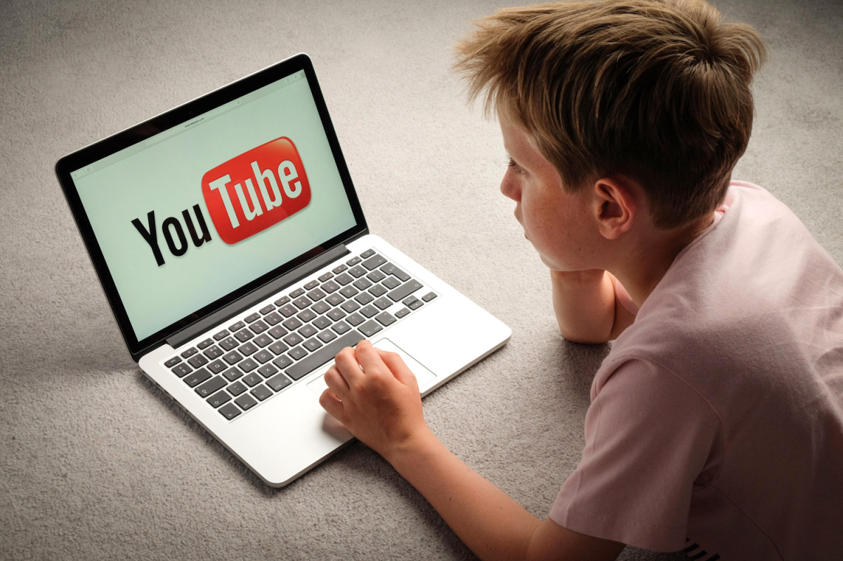
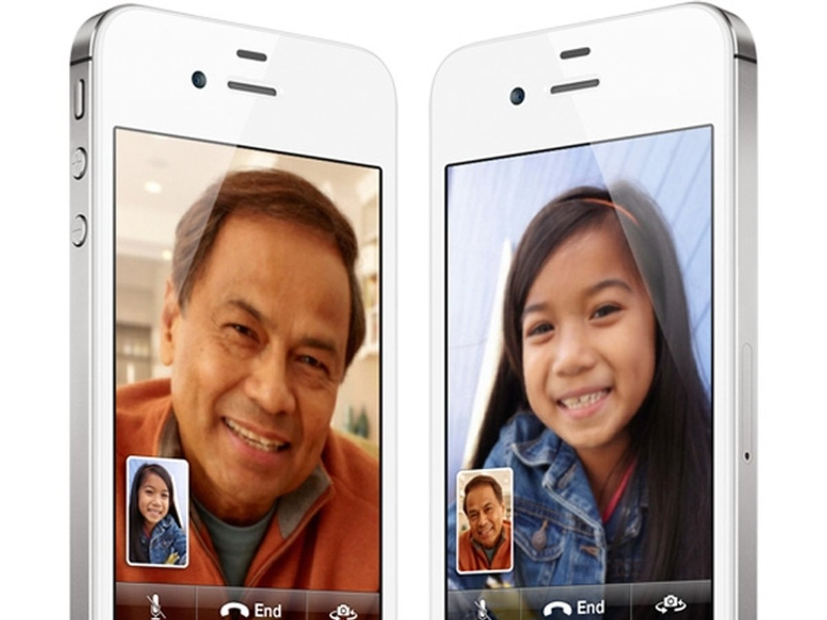
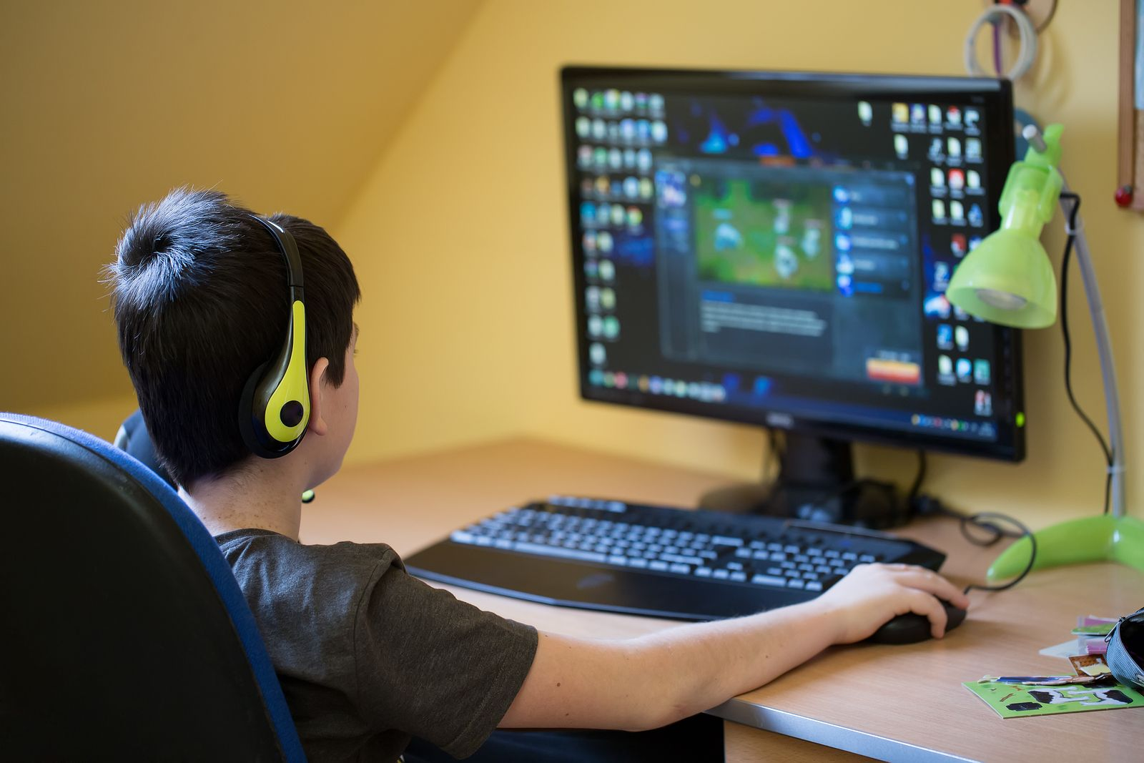
Podemos jugar, ver videos, aprender, investigar, hablar con nuestros amigos…

Slide 4

Pero en el Internet todos son desconocidos.

Slide 5
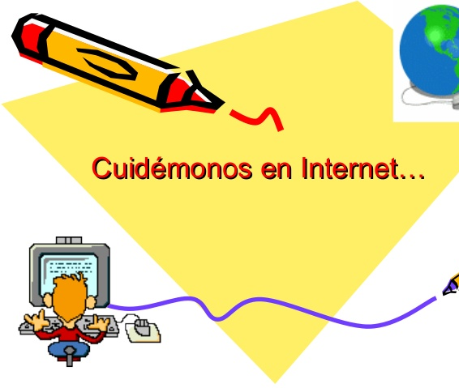
Por eso, debemos cuidarnos cuando navegamos.

Slide 6
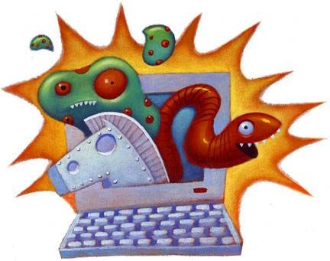

Las computadoras corren riesgo de contagiarse con virus.

Slide 7
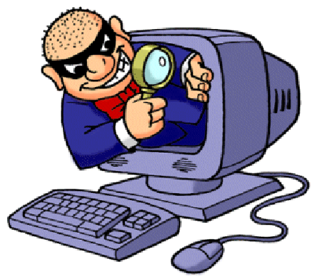
Algunos virus se esconden como espías y nos roban la información.

Slide 8
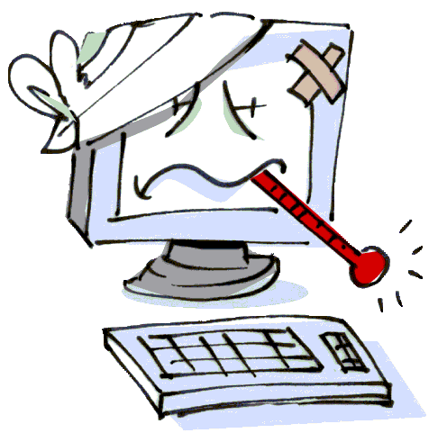
Otros pueden llegar a dañar nuestra computadora.

Slide 9
Una computadora se puede contagiar de virus si es que:

Slide 10
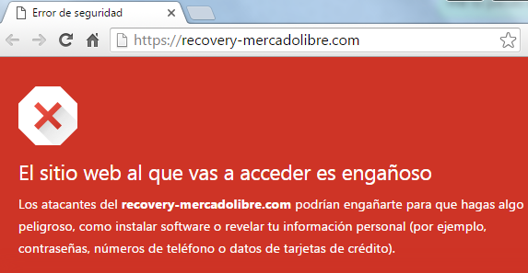
Accedemos a sitios desconocidos y engañosos, manejados por gente malintencionada.

Slide 11

Hacemos clic en anuncios que aparecen en los sitios web.

Slide 12
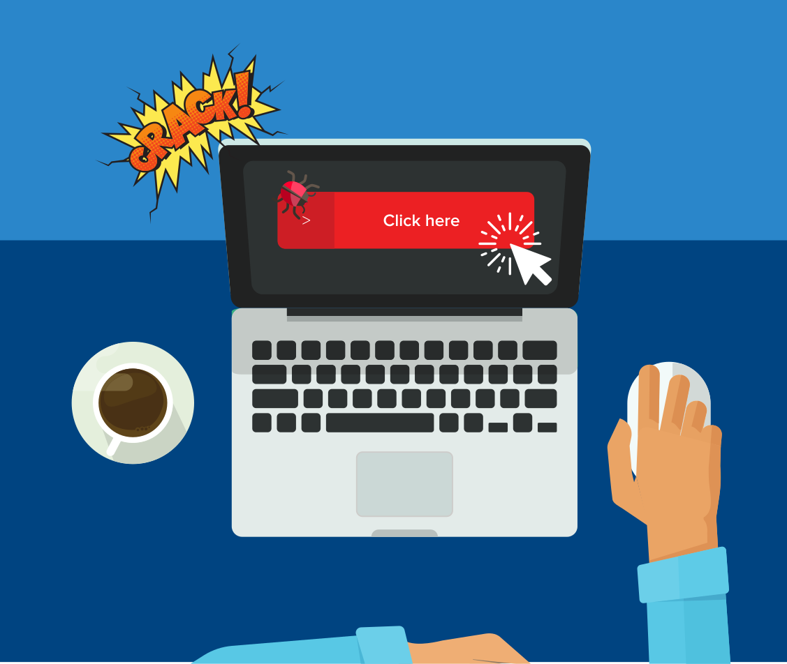
Descargamos cualquier cosa de sitios que no sean conocidos.

Slide 13
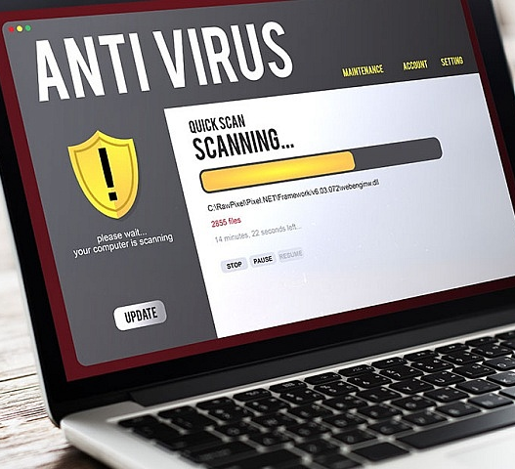
Además, hay que tener un buen antivirus instalado.

Slide 14

No solo las computadoras corren peligro, ¡Nosotros también!

Slide 15
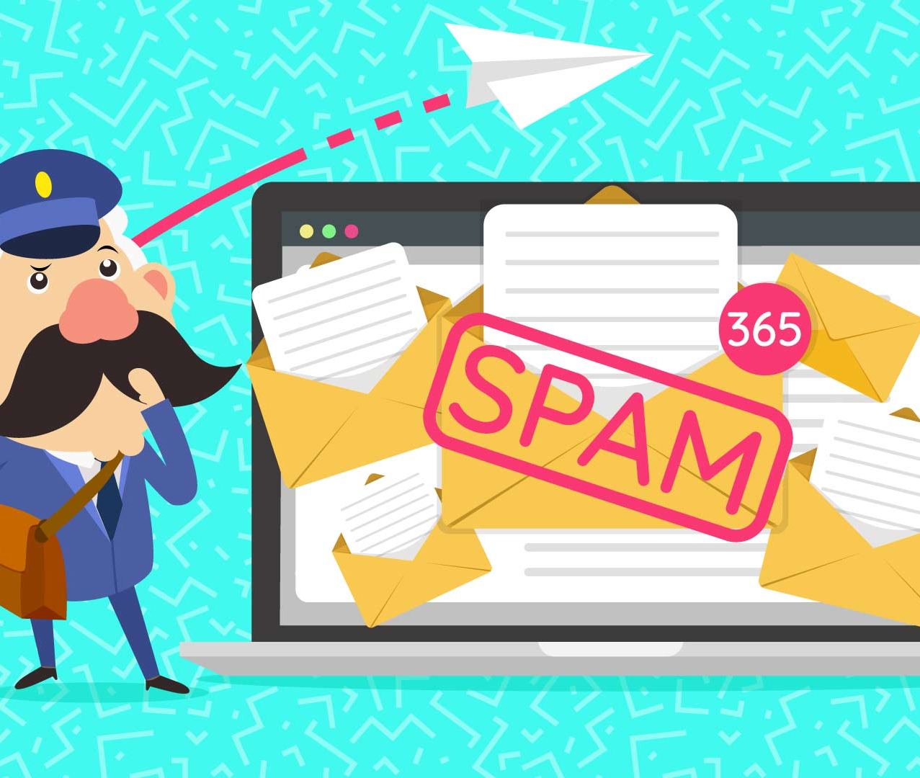
El Spam es el correo no deseado que recibimos en nuestro email.
Pueden contener anuncios que parecen muy buenos para ser verdad.

Slide 16
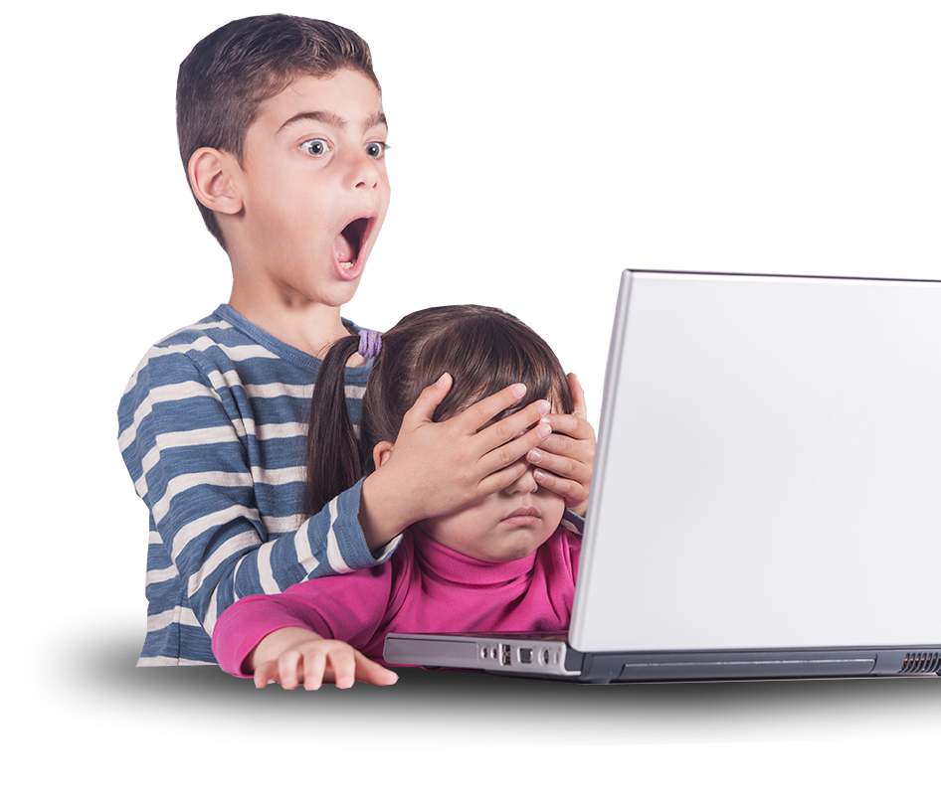
Los sitios inapropiados pueden tener anuncios o contenido inapropiado.

Slide 17
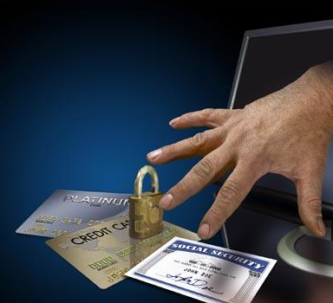
Y pueden tratar de robar nuestra información.

Slide 18

Visitar solo las páginas web que sean conocidas.

Slide 19
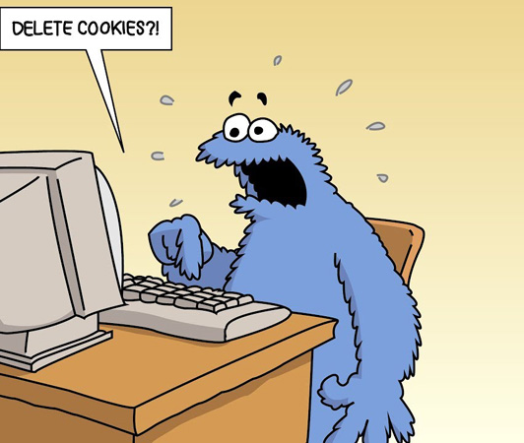
No habilitar Cookies en los sitios web.

Slide 20

Si tienen alguna red social como Facebook, Twitter, Instagram o Snapchat, tomen nota estos consejos:

Slide 21

No agregar a desconocidos en ninguna red social.

Slide 22

No publicar cosas que puedan revelar tu información.

Slide 23

Evitar el uso de información verdadera en tu perfil (nombres, apellidos, familiares…)

Slide 24
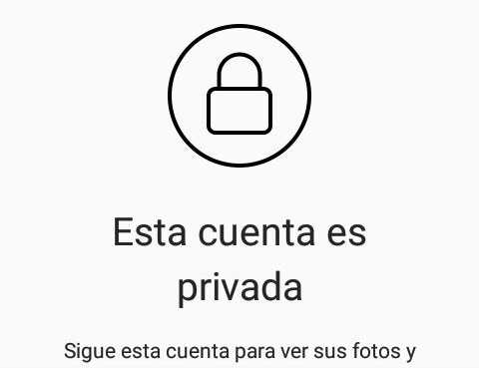
Configura tu perfil para que solo tus amigos puedan verlo.

Slide 25
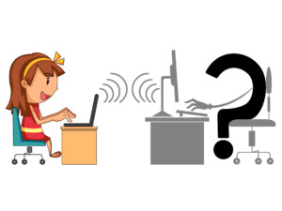
¡No porque hayas conversado con un extraño lo suficiente es que se convierte en tu amigo!

Slide 26

El conocimiento es la mejor herramienta para permanecer seguros en cualquier lugar.

